Slide 1
TỔNG CÔNG TY VIỄN THÔNG MOBIFONE
HỆ THỐNG QUẢN LÝ ĐĂNG KÝ VÀ KIỂM TRA TỔ CHỨC, CÁ NHÂN KINH DOANH
Giải pháp Số hóa Phục vụ Kế hoạch 83/KH-CAHN-ANKT — Công an TP Hà Nội
✦ Nguyên tắc Single Check (1 Lần/Năm) ✦ Ma trận Phê duyệt PA04 ✦ Bản đồ nhiệt GIS & BI Real-time
ĐƠN VỊ PHÁT TRIỂN & CUNG CẤP GIẢI PHÁP: MOBIFONE
Cơ quan chủ quản: Công an TP Hà Nội (Phòng PA04) | Phạm vi: 126 Công an Xã/Phường
Notes:
Kính thưa Ban Giám đốc Công an TP Hà Nội, chỉ huy Phòng PA04 và các đồng chí, MobiFone vinh dự giới thiệu giải pháp 'Hệ thống Quản lý Đăng ký và Kiểm tra Tổ chức, Cá nhân Kinh doanh' bám sát Kế hoạch số 83/KH-CAHN-ANKT. Hệ thống giúp quản lý 9.960 đối tượng, loại bỏ 100% tình trạng chồng chéo kiểm tra và bảo đảm tính kỷ cương, minh bạch trong thực thi công vụ.

Slide 2
1. BỐI CẢNH & THÁCH THỨC
mobiFone
Bối Cảnh Nghiệp Vụ & Nhu Cầu Cấp Thiết (Kế Hoạch 83)
THÁCH THỨC 01
THÁCH THỨC 02
THÁCH THỨC 03
THÁCH THỨC 04
9.960+ Đối Tượng
Quy mô quản lý rất lớn trên 126 xã/phường, biến động liên tục qua các quý.
Kiểm Tra Chồng Chéo
Dễ trùng lặp kiểm tra 1 doanh nghiệp nhiều lần hoặc bỏ sót cơ sở vi phạm.
Tờ Trình Giấy & Rời Rạc
File Excel thủ công gây chậm trễ, khó kiểm soát Quota và hạn chốt sổ Cut-off.
Thiếu Giám Sát Real-Time
Mất nhiều ngày tổng hợp báo cáo; thiếu bản đồ GIS khoanh vùng điểm nóng.
MobiFone Digital Solutions © 2026 | Hệ Thống Số Hóa Quản Lý & Giám Sát Kiểm Tra
Trang 2/15
Notes:
Theo Kế hoạch 83 của Công an TP Hà Nội, nhiệm vụ quản lý gần 10.000 đối tượng trên 126 xã/phường đang gặp 4 thách thức lớn: Quy mô lớn, nguy cơ trùng lặp kiểm tra, tờ trình giấy chậm trễ và thiếu công cụ chỉ huy thời gian thực.

Slide 3
2. TỔNG QUAN GIẢI PHÁP
mobiFone
Mục Tiêu Chiến Lược & Nguyên Tắc 'Single Check' Cốt Lõi
MỤC TIÊU 1
MỤC TIÊU 2
MỤC TIÊU 3
Số Hóa Toàn Diện Quy Trình Khép Kín
• Chuyển đổi 100% việc đăng ký, phê duyệt và báo cáo lên hệ thống dùng chung.
• Giao diện hiện đại, trực quan, thao tác nhanh gọn cho Công an 126 xã/phường.
• Liên thông dữ liệu 2 cấp: Công an Xã/Phường ↔ Phòng PA04.
Nguyên Tắc 'Single Check' (1 Lần/Năm)
• Ngăn chặn triệt để kiểm tra trùng lặp trên toàn thành phố.
• Mỗi doanh nghiệp chỉ kiểm tra TỐI ĐA 1 LẦN TRONG NĂM TÀI CHÍNH.
• Cam kết KPI: Tỷ lệ trùng lặp = 0% tuyệt đối.
Giám Sát Real-time & Đồng Hành Doanh Nghiệp
• Hỗ trợ Lãnh đạo PA04 & Giám đốc CAHN theo dõi tiến độ thời gian thực.
• Ghi nhận vướng mắc (Thuế, Đất đai, PCCC) để tham mưu UBND TP tháo gỡ.
• Xây dựng môi trường kinh doanh minh bạch, an toàn tại Thủ đô.
MobiFone Digital Solutions © 2026 | Hệ Thống Số Hóa Quản Lý & Giám Sát Kiểm Tra
Trang 3/15
Notes:
Mục tiêu tối thượng của hệ thống là thực hiện nguyên tắc 'Single Check' - kiểm tra duy nhất 1 lần trong năm, đảm bảo tỷ lệ trùng lặp bằng 0%. Đồng thời, hệ thống là kênh thu thập kiến nghị tháo gỡ khó khăn cho doanh nghiệp.

Slide 4
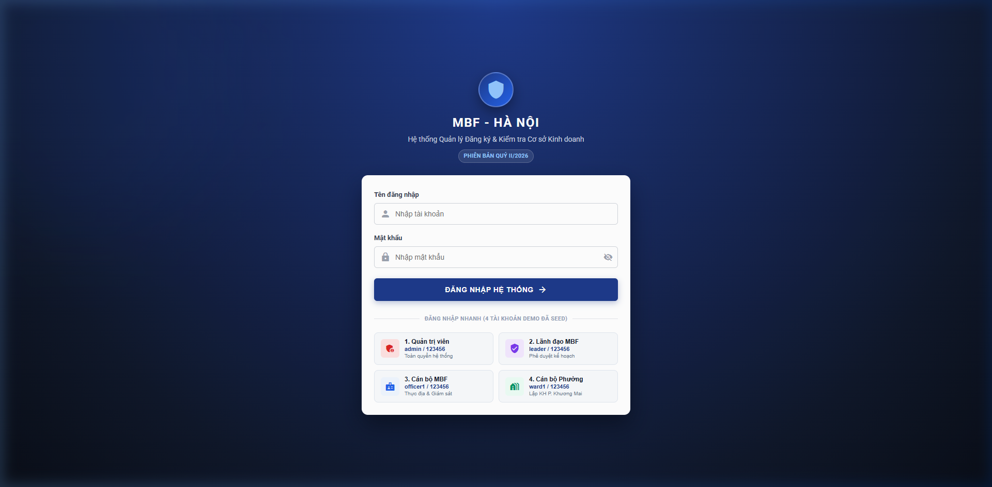
2. TỔNG QUAN GIẢI PHÁP
mobiFone
Mô Hình Phân Quyền 4 Cấp & Đăng Nhập Nhanh 1-Click
4 Nhóm Vai Trò Phân Quyền Bảo Mật
👤 Cán Bộ Xã/Phường (ward1)
Nhập đối tượng, cảnh báo trùng on-typing, lập giỏ kế hoạch, kiểm tra hiện trường.
👤 Cán Bộ PA04 (officer1)
Rà soát trùng lặp toàn thành phố, thẩm định kế hoạch liên phường.
👤 Lãnh Đạo PA04 (leader)
Phê duyệt hàng loạt trên Ma trận lưới, chỉ huy điều hành Dashboard & GIS.
👤 Quản Trị Hệ Thống (admin)
Quản trị người dùng, cấu hình Quota/Cut-off, xem 100% Audit Logs.
MÀN HÌNH ĐĂNG NHẬP 4 NÚT 1-CLICK TỨC THÌ
MobiFone Digital Solutions © 2026 | Hệ Thống Số Hóa Quản Lý & Giám Sát Kiểm Tra
Trang 4/15
Notes:
Hệ thống phân quyền 4 cấp bảo mật theo chuẩn JWT. Tại màn hình đăng nhập, hệ thống trang bị 4 nút đăng nhập nhanh giúp chuyển đổi tức thì giữa các vai trò khi trình diễn hoặc kiểm thử.

Slide 5
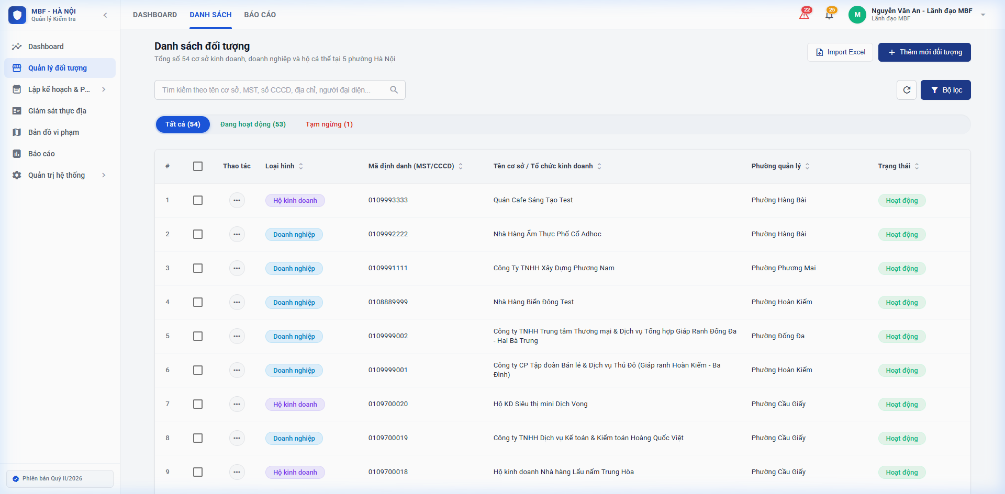
3. TÍNH NĂNG CHI TIẾT
mobiFone
Phân Hệ A: Quản Lý Danh Mục Đối Tượng & Khóa Trùng (RULE-01)
Quản Lý CSDL Đối Tượng & Khóa Trùng
✔ 3 Nhóm đối tượng
Doanh nghiệp (MST), Hộ KD (ĐKKD/CCCD chủ hộ), Cá nhân KD (CCCD).
✔ On-typing Validation
Gõ 10 số MST hoặc 12 số CCCD ➔ Tự động kiểm tra và Auto-fill.
✔ RULE-01 (Single Check)
Phường A đưa vào kế hoạch 2026 ➔ Phường B nhập lại sẽ bật BANNER ĐỎ và KHÓA NÚT LƯU.
✔ Import Excel / CSV
Hỗ trợ nạp dữ liệu lớn, tiền kiểm định dạng và báo lỗi theo từng dòng.
MÀN HÌNH QUẢN LÝ ĐỐI TƯỢNG & TABS TRẠNG THÁI
MobiFone Digital Solutions © 2026 | Hệ Thống Số Hóa Quản Lý & Giám Sát Kiểm Tra
Trang 5/15
Notes:
Phân hệ A là nền tảng quản lý đối tượng. Khi cán bộ gõ MST, hệ thống kiểm tra ngay lập tức. Nếu doanh nghiệp đã nằm trong kế hoạch năm của phường khác, hệ thống bật cảnh báo đỏ và khóa lưu ngay.

Slide 6
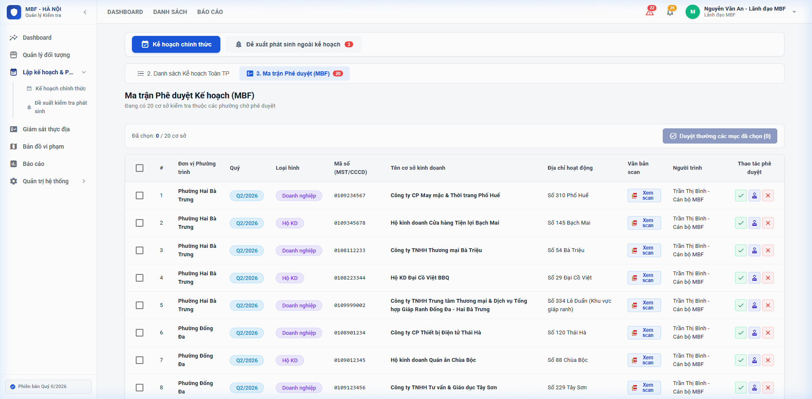
3. TÍNH NĂNG CHI TIẾT
mobiFone
Phân Hệ B: Lập Kế Hoạch Quý, Giỏ Kế Hoạch & Quota Limit (RULE-02)
Số Hóa Tờ Trình & Kiểm Soát Quota
✔ Giỏ Kế Hoạch (Planning Cart)
Cán bộ chọn đối tượng đưa vào giỏ kế hoạch quý linh hoạt như mua sắm trực tuyến.
✔ Kiểm Soát Quota (RULE-02)
Tự động so khớp số lượng với định ngạch Min - Max của phường (Cảnh báo vàng nếu chưa đủ).
✔ Khóa Chốt Sổ (Cut-off Time)
Đồng hồ đếm ngược; tự động khóa cổng trình duyệt vào 23:59 ngày quy định.
✔ Gói Dữ Liệu Số
Chuyển trạng thái Nháp ➔ Chờ duyệt ➔ Đã duyệt minh bạch.
MÀN HÌNH LẬP KẾ HOẠCH & BANNER CẢNH BÁO QUOTA
MobiFone Digital Solutions © 2026 | Hệ Thống Số Hóa Quản Lý & Giám Sát Kiểm Tra
Trang 6/15
Notes:
Phân hệ B giúp cán bộ lập kế hoạch vào giỏ số. Hệ thống tự động đối chiếu định ngạch Quota (RULE-02) và hiển thị đồng hồ đếm ngược hạn chốt sổ Cut-off để đảm bảo kỷ cương hành chính.

Slide 7
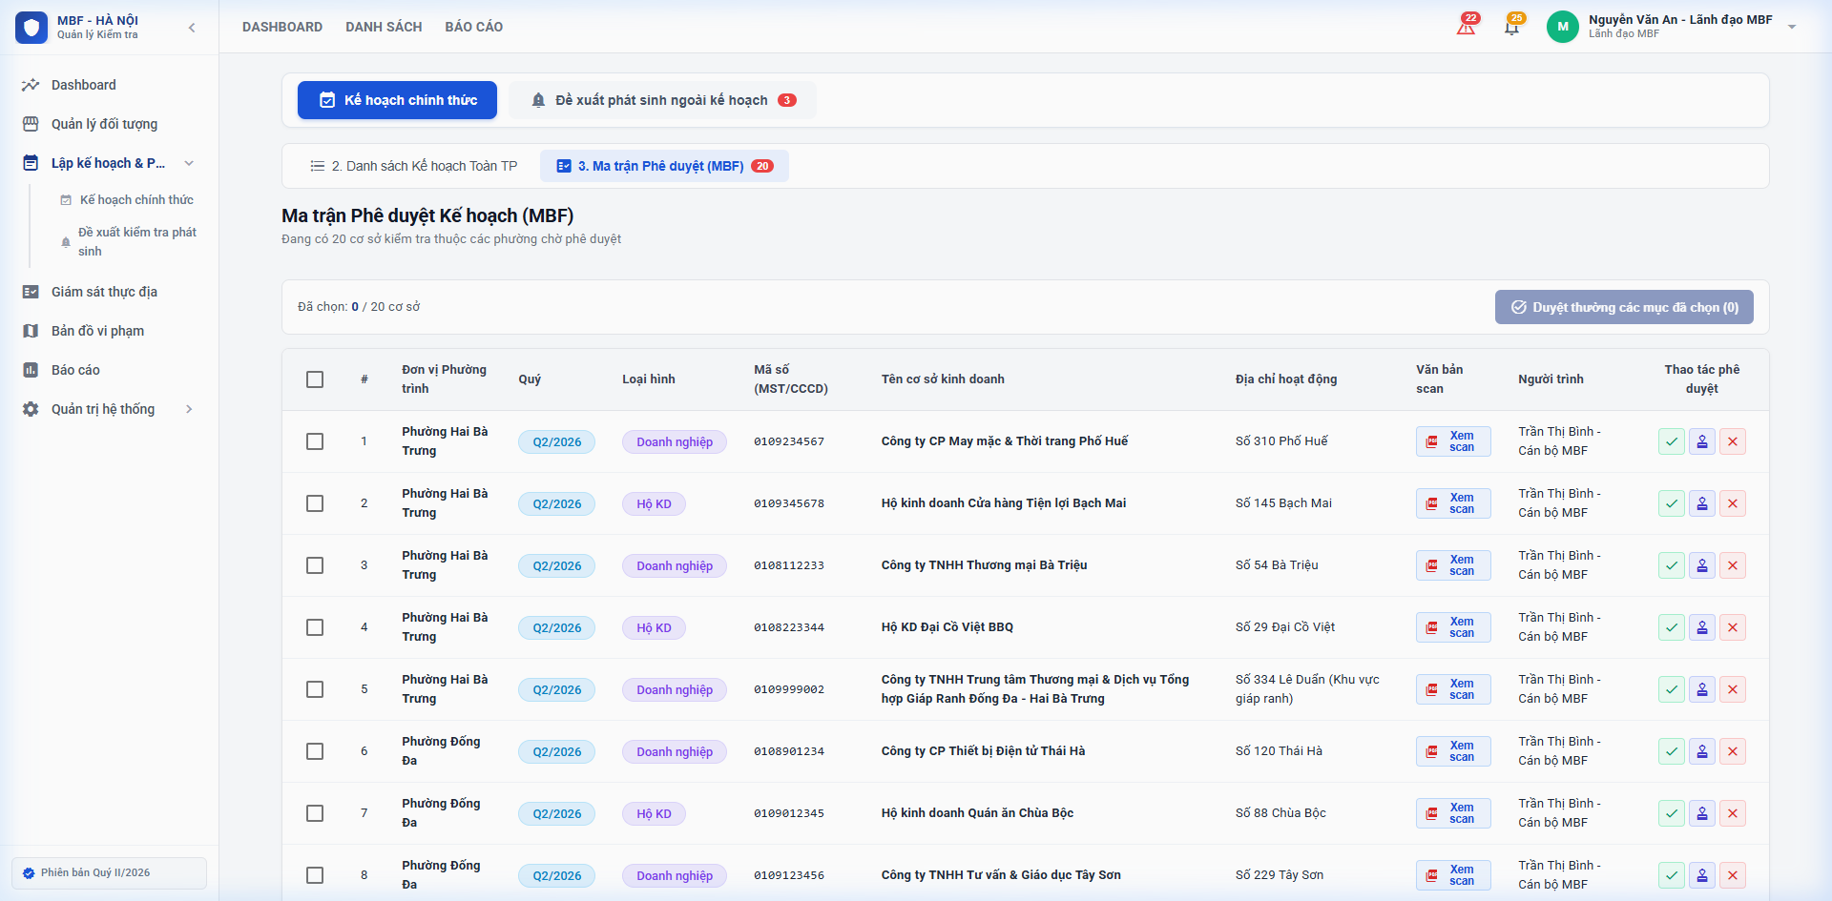
3. TÍNH NĂNG CHI TIẾT
mobiFone
Phân Hệ B: Ma Trận Phê Duyệt Dạng Lưới Của Phòng PA04
Phê Duyệt Tập Trung Dạng Lưới (Grid)
✔ Ma Trận Phẳng
PA04 xem toàn bộ cơ sở được đề xuất từ 126 xã/phường trên 1 giao diện lưới duy nhất.
✔ Duyệt 100 Cơ Sở / Click
Tích chọn hàng loạt và bấm Duyệt ngay tức thì (Bulk Approval).
✔ Từ Chối Kèm Lý Do
Bắt buộc nhập lý do (như 'Sai thẩm quyền', 'Trùng đối tượng kiểm tra PCCC') ➔ Trả về Bản nháp.
✔ Tự Động Sinh Hồ Sơ
Ngay sau khi duyệt, hệ thống tự động sinh hồ sơ thực địa chuyển về cho Công an Phường.
MA TRẬN PHÊ DUYỆT TẬP TRUNG HÀNG LOẠT (PA04)
MobiFone Digital Solutions © 2026 | Hệ Thống Số Hóa Quản Lý & Giám Sát Kiểm Tra
Trang 7/15
Notes:
Ma trận phê duyệt giúp Lãnh đạo PA04 duyệt hàng trăm cơ sở trong vài phút. Hồ sơ được phê duyệt sẽ tự động sinh các bản ghi kiểm tra thực địa đẩy thẳng về ứng dụng của cán bộ địa bàn.

Slide 8
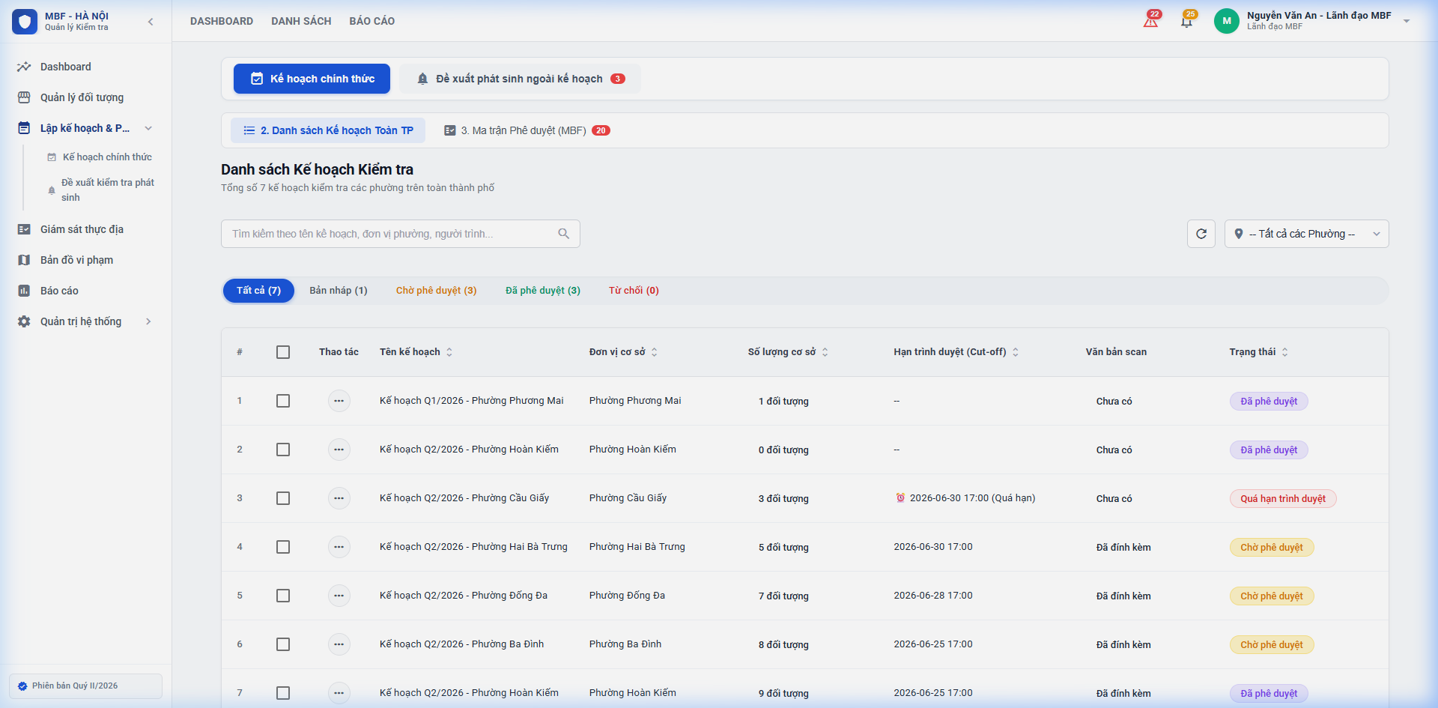
3. TÍNH NĂNG CHI TIẾT
mobiFone
Phân Hệ B: Quản Lý & Giám Sát Danh Sách Kế Hoạch Toàn TP
Theo Dõi Kế Hoạch Quý Toàn Thành Phố
✔ Lọc Đa Chiều
Lọc theo Quý kiểm tra, Đơn vị Xã/Phường phụ trách, và Trạng thái kế hoạch.
✔ Tabs Trạng Thái Dạng Pill
Tất cả / Bản nháp / Chờ duyệt / Đã duyệt / Từ chối kèm số đếm thời gian thực.
✔ Đồng Bộ Trạng Thái
Mọi thay đổi phê duyệt được đồng bộ ngay tức thì giữa cấp Phường và PA04.
✔ Tra Cứu Lịch Sử
Xem lại toàn bộ lịch sử kế hoạch các quý trước chỉ với 1 click.
DANH SÁCH KẾ HOẠCH QUÝ & BỘ LỌC ĐA CHIỀU
MobiFone Digital Solutions © 2026 | Hệ Thống Số Hóa Quản Lý & Giám Sát Kiểm Tra
Trang 8/15
Notes:
Màn hình danh sách kế hoạch cung cấp góc nhìn tổng thể cho chuyên viên PA04, cho phép theo dõi kế hoạch của từng phường theo từng quý với các tab trạng thái màu trực quan.

Slide 9
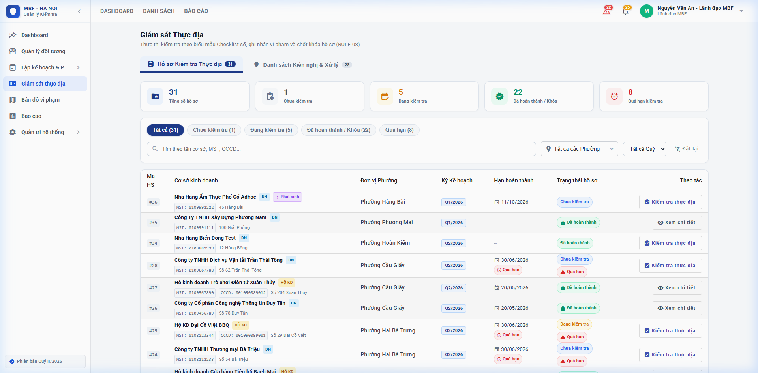
3. TÍNH NĂNG CHI TIẾT
mobiFone
Phân Hệ C: Công Cụ 'Thực Chiến' Giám Sát Kiểm Tra Thực Địa
Quy Trình Kiểm Tra Hiện Trường Số
✔ Checklist Tiêu Chuẩn
Đánh giá dạng Đạt / Không đạt theo tiêu chí pháp luật (PCCC, ĐKKD, ATTP, Giá...).
✔ Mã Hóa Lỗi Vi Phạm
Áp mã vi phạm có sẵn: Lỗi 01 (Không ĐKKD), Lỗi 02 (PCCC)... kèm mức độ nghiêm trọng.
✔ Bằng Chứng Số Hiện Trường
Upload ảnh chụp thực tế hoặc scan biên bản có chữ ký (< 5MB/file).
✔ Cảnh Báo Quá Hạn > 30 Ngày
Tự động gắn cờ đỏ cảnh báo các hồ sơ tồn đọng chưa hoàn thành.
MÀN HÌNH QUẢN LÝ HỒ SƠ KIỂM TRA THỰC ĐỊA
MobiFone Digital Solutions © 2026 | Hệ Thống Số Hóa Quản Lý & Giám Sát Kiểm Tra
Trang 9/15
Notes:
Phân hệ C là công cụ thực chiến của cán bộ kiểm tra. Biểu mẫu chuẩn hóa Đạt/Không đạt, mã lỗi vi phạm L01-L04 định hình sẵn và cho phép đính kèm ảnh bằng chứng số hiện trường.

Slide 10
3. TÍNH NĂNG CHI TIẾT
mobiFone
Phân Hệ C: Phân Luồng Kiến Nghị & Khóa Hồ Sơ (RULE-03)
Phân Luồng Kiến Nghị (Ticket Routing)
🏷️ Gắn thẻ chuyên ngành
Ghi nhận vướng mắc và gắn thẻ lĩnh vực: Thuế, Đất đai, Môi trường, An ninh trật tự, PCCC.
🏷️ Gom dữ liệu tự động
Kiến nghị được bóc tách riêng vào bảng Dashboard chuyển tiếp Lãnh đạo.
🏷️ Báo cáo tham mưu UBND TP
Xuất báo cáo tổng hợp gửi UBND TP và các Sở ngành tháo gỡ khó khăn cho doanh nghiệp.
QUY TẮC NGHIỆP VỤ: RULE-03 (TÍNH BẤT BIẾN)
Khóa Hồ Sơ Tuyệt Đối Chống Tiêu Cực
🔒 Sau khi bấm 'Kết thúc kiểm tra', toàn bộ dữ liệu KHÔNG ĐƯỢC PHÉP SỬA ĐỔI.
🔒 Frontend chuyển sang chế độ Chỉ đọc (Read-only); Backend chặn 403 Forbidden với mọi lệnh cập nhật.
🔒 Hiển thị Banner: 'HỒ SƠ ĐÃ ĐƯỢC CHỐT KẾT QUẢ VÀ KHÓA DỮ LIỆU (RULE-03)'.
🔒 Bảo đảm tính minh bạch, bảo vệ danh dự và uy tín của đoàn kiểm tra.
MobiFone Digital Solutions © 2026 | Hệ Thống Số Hóa Quản Lý & Giám Sát Kiểm Tra
Trang 10/15
Notes:
Hệ thống vừa hỗ trợ tháo gỡ vướng mắc cho doanh nghiệp qua phân luồng Ticket Routing, vừa bảo vệ kỷ cương với RULE-03: Khóa bất biến dữ liệu hồ sơ sau kiểm tra, chống mọi hành vi sửa chữa tiêu cực.

Slide 11
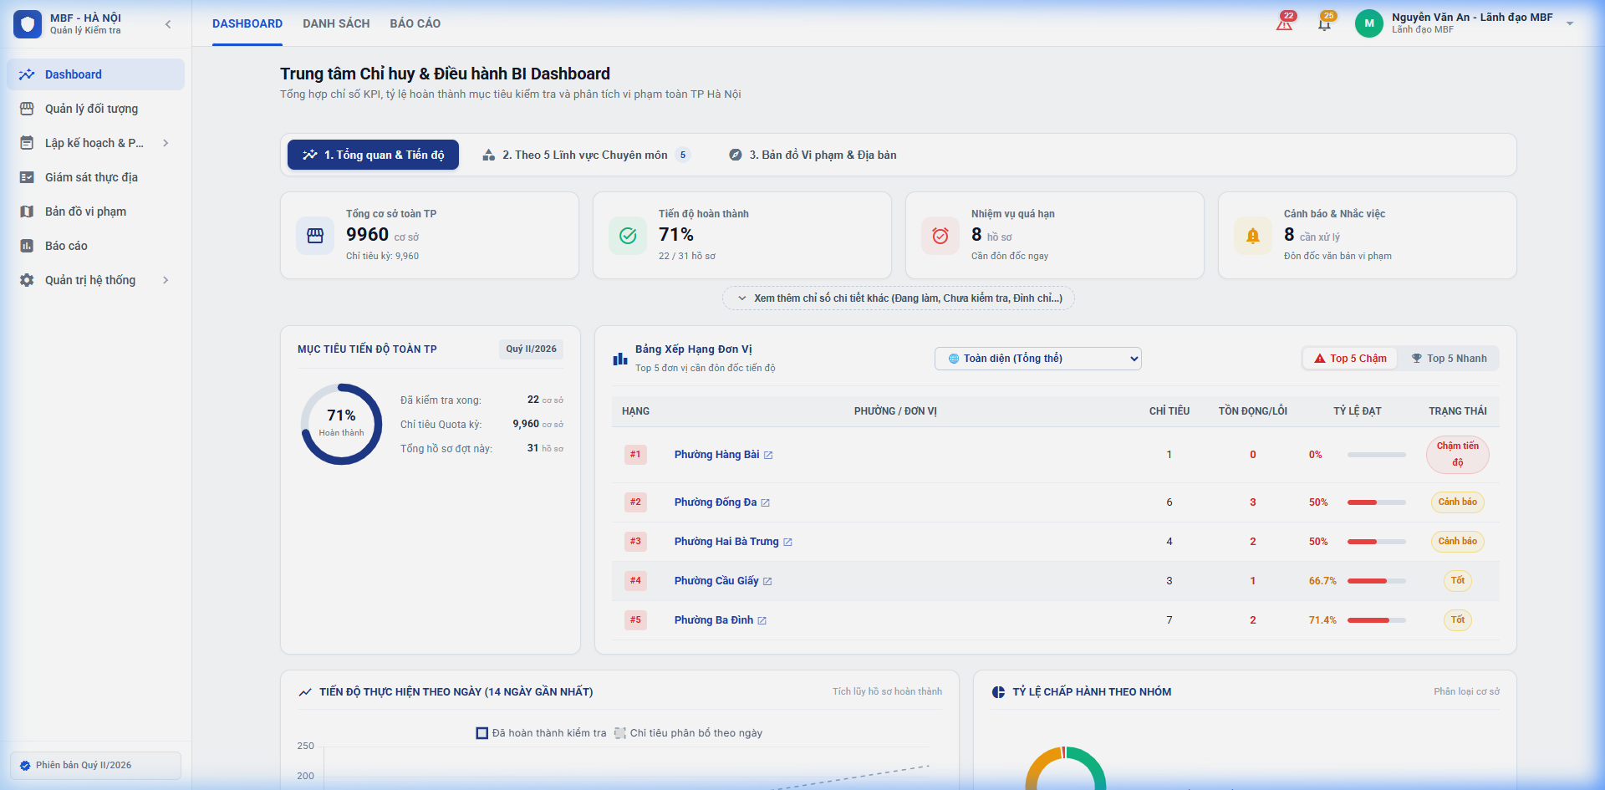
3. TÍNH NĂNG CHI TIẾT
mobiFone
Phân Hệ D: BI Dashboard Phục Vụ Giám Đốc CAHN & Lãnh Đạo PA04
Chỉ Huy Điều Hành Real-time
📊 Gauge Tiến Độ 9.960 Đối Tượng
Đồng hồ đo % hoàn thành so với mục tiêu chiến lược toàn thành phố trong Quý II/2026.
📊 Cơ Cấu Tuân Thủ (Pie Chart)
Tỷ lệ: Cơ sở tốt (Xanh), Có vi phạm (Cam), Đề nghị đình chỉ (Đỏ).
📊 Biểu Đồ Tiến Độ Theo Ngày
Line chart theo dõi năng suất kiểm tra liên tục theo thời gian.
📊 Cảnh Báo Top 5 Phường Quá Hạn
Bảng xếp hạng bôi đỏ đôn đốc các phường chậm tiến độ.
EXECUTIVE BI DASHBOARD ĐIỀU HÀNH THỜI GIAN THỰC
MobiFone Digital Solutions © 2026 | Hệ Thống Số Hóa Quản Lý & Giám Sát Kiểm Tra
Trang 11/15
Notes:
BI Dashboard là trợ thủ đắc lực của Giám đốc CAHN và Trưởng phòng PA04. Lãnh đạo nắm ngay tiến độ trên 9.960 đối tượng, tỷ lệ tuân thủ và danh sách các phường cần đôn đốc chỉ đạo.

Slide 12
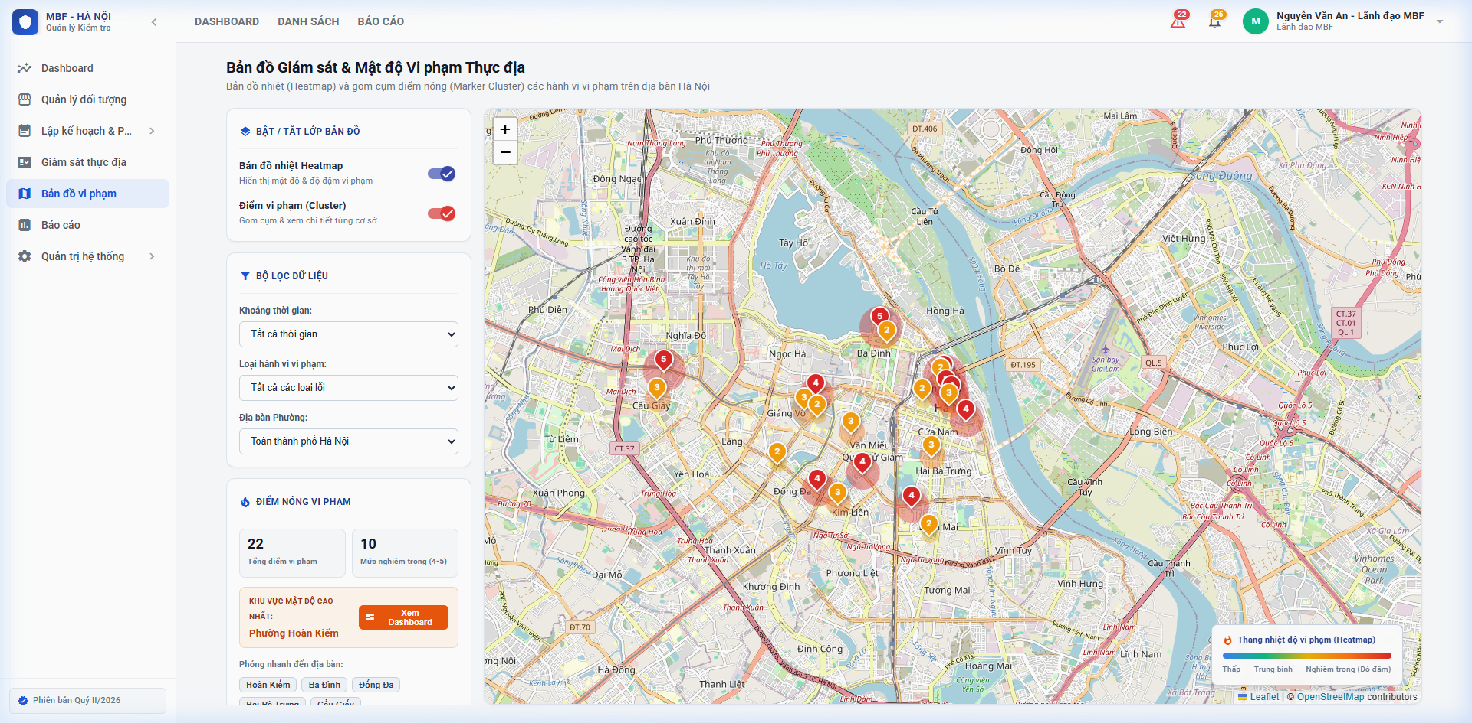
3. TÍNH NĂNG CHI TIẾT
mobiFone
Phân Hệ D: Bản Đồ Nhiệt Tình Hình Vi Phạm (Hot Zones GIS)
Nhận Diện 'Điểm Nóng' Trên Bản Đồ Số
🗺️ Chấm Tọa Độ Tự Động
Tọa độ vi phạm tự động hiển thị ngay khi biên bản được cập nhật.
🗺️ Vùng Đỏ Sậm (Hot zone)
Khu vực mật độ vi phạm cao (như PCCC, ANTT) hiển thị màu Đỏ sậm rõ rệt.
🗺️ Click Xem Chi Tiết Cơ Sở
Click trực tiếp vào vùng Đỏ trên bản đồ để mở danh sách cơ sở vi phạm tại phường đó.
🗺️ Marker Clustering
Gom cụm điểm kiểm tra thông minh khi phóng to / thu nhỏ.
BẢN ĐỒ NHIỆT VI PHẠM KHÔNG GIAN GIS HÀ NỘI
MobiFone Digital Solutions © 2026 | Hệ Thống Số Hóa Quản Lý & Giám Sát Kiểm Tra
Trang 12/15
Notes:
Bản đồ nhiệt Heatmap GIS giúp Lãnh đạo nhìn thấy toàn cảnh các điểm nóng vi phạm. Chỉ cần click vào vùng Đỏ sậm là thấy ngay danh sách cơ sở vi phạm PCCC hay ANTT để chỉ đạo xử lý dứt điểm.

Slide 13
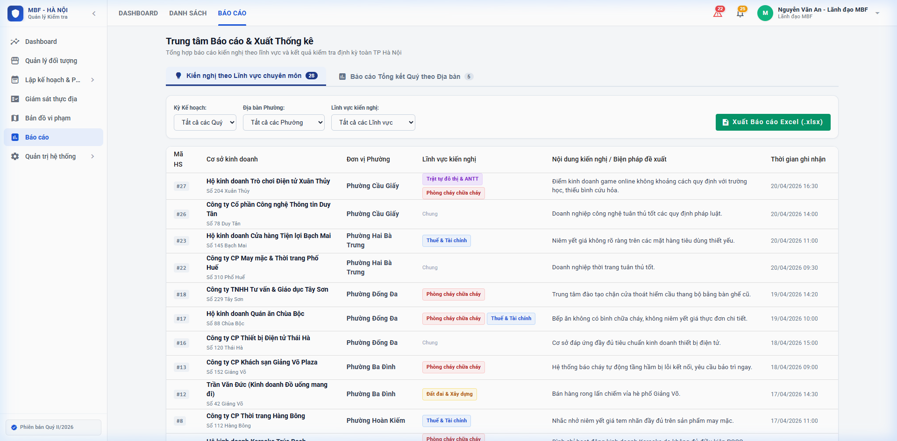
3. TÍNH NĂNG CHI TIẾT
mobiFone
Tổng Hợp Báo Cáo Chuẩn Hóa & Nhật Ký Ghi Vết (Audit Logs)
Xuất Excel Chuẩn & Ghi Vết 100%
📑 Xuất Excel 1-Click
Xuất file .xlsx chuẩn OpenXML cho Báo cáo kiến nghị theo lĩnh vực và Tổng kết quý theo địa bàn.
📑 Audit Logs Tự Động
Ghi vết 100% thao tác: User, Action, Entity, Timestamp và chi tiết thay đổi.
📑 Minh Bạch Công Vụ
Phục vụ thanh tra công vụ và đánh giá thi đua khen thưởng hàng quý.
📑 Bảo Mật Toàn Vẹn
Chống sửa đổi, xóa nhật ký ghi vết của hệ thống.
GIAO DIỆN BÁO CÁO & XUẤT EXCEL (.XLSX)
MobiFone Digital Solutions © 2026 | Hệ Thống Số Hóa Quản Lý & Giám Sát Kiểm Tra
Trang 13/15
Notes:
Hệ thống cung cấp tính năng xuất báo cáo Excel chỉ với 1 click và hệ thống Audit Log ghi vết từng giây từng phút, đảm bảo tính minh bạch và trách nhiệm giải trình của cán bộ công vụ.

Slide 14
4. ĐO LƯỜNG HIỆU QUẢ
mobiFone
Chỉ Số Đo Lường Hiệu Quả (KPIs) & So Sánh Năng Lực
9.960 ĐỐI TƯỢNG
Bao phủ chỉ tiêu trong Quý II/2026
0% TRÙNG LẶP
Nguyên tắc Single Check (1 Lần/Năm)
100% ĐÚNG HẠN
Chốt hồ sơ kiểm tra đúng thời hạn
TIÊU CHÍ NGHIỆP VỤ | QUẢN LÝ THỦ CÔNG / EXCEL | GIẢI PHÁP SỐ HÓA MOBIFONE
Kiểm soát Trùng lặp | Dò thủ công bằng mắt, dễ trùng lặp nhiều đoàn kiểm tra. | Tự động chặn 100% bằng RULE-01 (Single Check 1 lần/năm).
Thời gian Phê duyệt | Trình ký văn bản giấy mất 3 - 7 ngày qua nhiều cấp. | Phê duyệt trực tuyến qua Ma trận phẳng trong vài phút (1-Click).
Kiểm tra Hiện trường | Biên bản giấy dễ thất lạc, không có ảnh/GPS thực tế. | Checklist điện tử chuẩn, ảnh hiện trường, tọa độ GPS, khóa RULE-03.
Báo cáo Giám đốc CAHN | Chờ tổng hợp mất 5 - 10 ngày, số liệu trễ hạn. | BI Dashboard & Bản đồ nhiệt Heatmap Real-time.
MobiFone Digital Solutions © 2026 | Hệ Thống Số Hóa Quản Lý & Giám Sát Kiểm Tra
Trang 14/15
Notes:
So với phương thức thủ công, giải pháp của MobiFone đem lại 3 chỉ số KPI vượt trội: Bao phủ 9.960 đối tượng, 0% trùng lặp và 100% đúng hạn, tiết kiệm hơn 80% thời gian xử lý thủ tục hành chính.

Slide 15
SẴN SÀNG CHO PHẦN TRÌNH DIỄN THỰC TẾ (LIVE DEMO)
KỊCH BẢN TRẢI NGHIỆM 5 BƯỚC KHÉP KÍN TRÊN HỆ THỐNG THẬT:
➤ [BƯỚC 1] : Công an Phường nhập cơ sở & Trải nghiệm Cảnh báo trùng lặp tức thì (RULE-01)
➤ [BƯỚC 2] : Lập Giỏ kế hoạch Quý II/2026, kiểm tra định ngạch Quota & Hạn chốt sổ Cut-off (RULE-02)
➤ [BƯỚC 3] : Lãnh đạo PA04 phê duyệt hàng loạt trên Ma trận lưới & Tự động sinh hồ sơ thực địa
➤ [BƯỚC 4] : Kiểm tra thực địa: Checklist động, mã lỗi L01-L04, ảnh GPS & Khóa hồ sơ (RULE-03)
➤ [BƯỚC 5] : Trung tâm điều hành BI Dashboard mục tiêu 9.960 & Bản đồ nhiệt Hot zones GIS
MobiFone xin trân trọng cảm ơn Ban Giám đốc CAHN, Lãnh đạo PA04 & Kính mời theo dõi Live Demo!
Notes:
Sau đây, em xin phép kính mời Ban Giám đốc Công an TP Hà Nội và các đồng chí cùng theo dõi phần Live Demo trực tiếp 5 bước trên hệ thống đang chạy thực tế.

